Slide 1
广州市优秀教师、广州市骨干教师 系列课件
绪言 化学使世界变得更加绚丽多彩
中山大学附属中学 －－ 邓作逵 老师

Slide 2
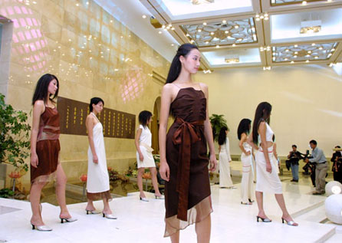
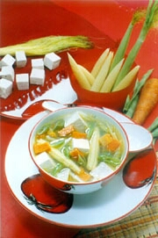
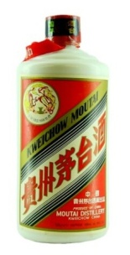
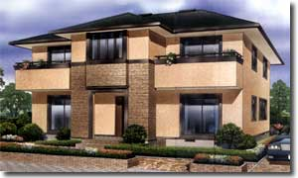
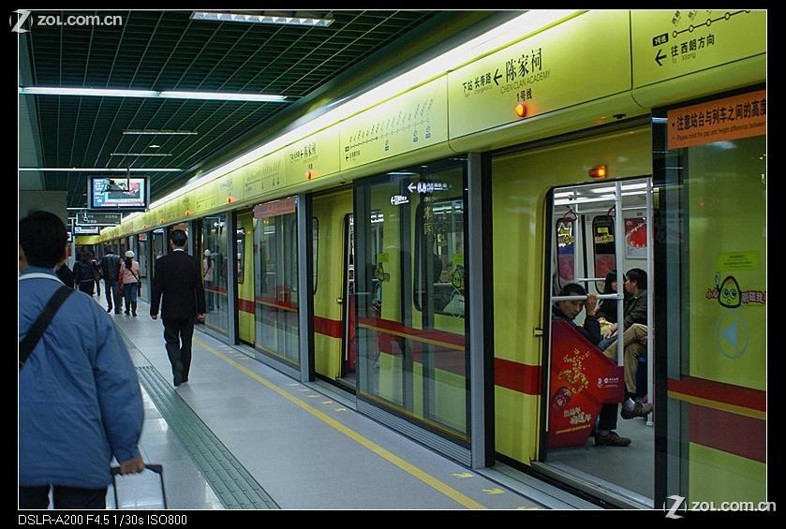

Slide 3
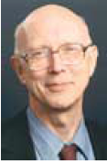
一、今 日 化 学
Angew. Chem. Int. Ed. 2004, 43, 3632-3641
Chemistry isn’t everything, but everything is nothing without chemistry.
化学不能代替一切，但没有化学肯定没有一切
Chemistry is the future, and no future without chemistry.
化学就是未来，没有化学就没有未来

Slide 4

《我们需要化学》化学竟然如此动人
化学并不神秘，化学并不可怕！
她一直默默地引领人类社会文明的发展步伐，带领人们认知物质的本质、生命的起源、宇宙的奥秘，推动着生命科学和材料科学的发展。
她可柔美如水，亦可坚强如钢！
她正迈着坚定的步伐走向未来，带着清洁、绿色、高效的历史使命，实现化学键的剪随心裁和组装，实现分子的如意搭建和创造，让一切的“不可能”逐渐成为“可能”。
2017中科院上海有机化学研究所制

Slide 5
二、初步认识化学
1、根据你对化学这门学科的了解，你认为化学研究的内容是什么?
化学是在分子、原子层次上研究物质的性质、组成、结构以及变化规律的自然科学。
（P₄ 第1自然段）
决定
变化规律
组成
宏观
反映
研究
性质
化学 物质
决定
微观
结构
反映
用 途

Slide 6
二、初步认识化学
2、学习化学的最终目的是什么?
造 福
人 类！！！
人类的衣、食、住、行等都离不开化学！

Slide 7
二、初步认识化学
●有趣
●有用
●易学
……

Slide 8

有用
化学使世界变得更加绚丽多彩
【想一想1】我们为什么要学习化学？
（P₂ 第2自然段）
1、利用化学生产农药和化肥，可以增加粮食的产量；
2、利用化学合成药物，可以抑制细菌和病毒保障健康；
3、利用化学开发新能源、合成新材料，可以改善人类的生存条件；
4、利用化学综合应用自然资源和保护环境，可以使我们的生活变
得更加美好。

Slide 9
三、化学发展的一些历程
第一阶段：发现和使用火
1、人类的生活、生产一天也离不开火，人类社会的发展史，就是人类不断地认识和利用火的历史，也是人类与火灾用斗争的历史。
2、人类社会能有今天的物质文明和精神文明，火的功劳是不可埋没的。

Slide 10
第二阶段：发现应用产品
炭火
1、铜的冶炼：
孔雀石（碱式碳酸铜） 铜
（绿色） （红色）
炭火
2、铁的冶炼：
铁矿石 铁
3、陶瓷工业
4、酿造业；酒、醋
5、黑火药：硝（硝酸钾）、磺（硫磺）、炭（木炭）
6、纸、染料

Slide 11
中国古代化学的辉煌成果
时 间 | 中国古代化学的辉煌成果
公元前11世纪 | 瓷器(传统化学工艺）
3000年前 | 炼铜
①1939年出土的商代司母戊鼎是青铜器
②西汉刘安记载有湿法炼铜：曾青得铁则化为铜
春秋时期 | 炼铁
战国时期 | 炼钢
西汉 | 造纸术(传统化学工艺）
隋唐 | 黑火药(传统化学工艺）
另：我国在酿造、制糖、染色、防腐、采煤、石油、天然气等发现和利用方面为人类作出了杰出的贡献。

Slide 12
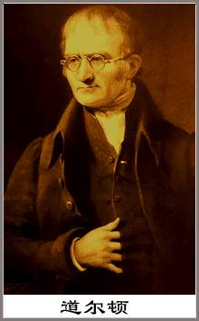
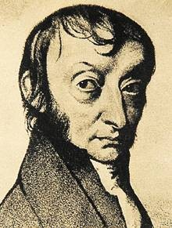
第三阶段：近代化学理论的建立
－－原子、分子理论
道尔顿（英国人）
阿伏加德罗（意大利）

Slide 13
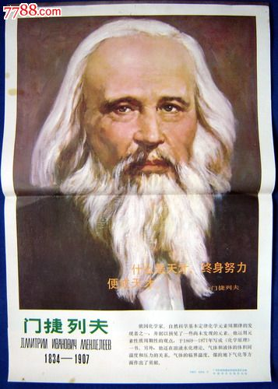
第四阶段：元素周期律的发现
－－学习化学的钥匙
1869年俄国科学家门捷列夫发现了元素周期律和元素周期表，使化学世界变得有规律可循。

Slide 14
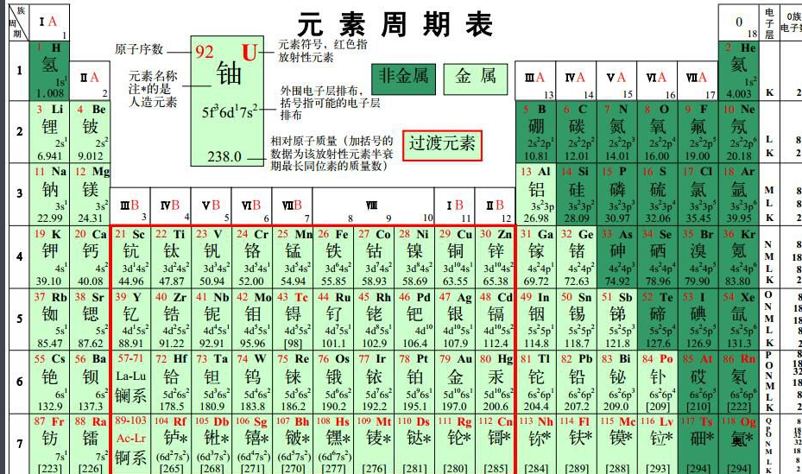

Slide 15
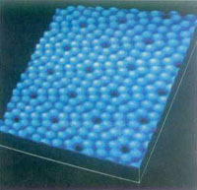
现阶段
１、已能利用各种先进仪器和分析技术对化学
世界进行微观的探索，并探索纳米技术制
造出特定功能的产品；
硅晶体结构隧道扫描
2、发展前景：众多的权威科学家阐述，化学
不会消亡，将在开发新物质领域作出巨大
贡献，且化学可以根据人们的意愿逐个放
置原子，生成新的物质。

Slide 16
易学
【思考】我们怎样才能将化学学习好？
■ 认真听讲，及时笔记；
认真学习，偶尔考考试，顺便拿个高分！
■ 积极思考，敢于提问；
■ 勤于归纳，善于总结；
■ 仔细观察、务必求真。

Slide 17
学习化学后，你应该知道：
1、物质的性质和用途
2、物质的内部组成、结构及变化规律
3、如何利用它们制造新产品
4、人类认识、利用、发展化学的历史和方法

Slide 18
中 考 化 学
笔试满分90分（与物理合考、不合卷），实验操作10分
●第一部分，选择题，共14个小题， 42分。
●第二部分，非选择题，共6个大题，48分。
*****近年中考命题特点：
●知识点多，考得细；
●整卷：重实践，试题难度和灵活度都在逐渐加大，加强阅读和计算；
●答题规范性要求高 （字迹工整、答题严谨、规范使用化学用语）
Notes:
18

Slide 19
中大附中近10年中考化学成绩（本人：19年）
时间 | 人数 | 年级 均分 | 市均分 | 超市 均分 | 满分 状元 | 所教班级 满分
16届 | 321 | 95.2 | 68.5 | 26.7 | 30 | 10
17届 | 316 | 93.3 | 72 | 21.3 | 2 | 1
18届 | 435 | 88.9 | 66.6 | 22.3 | 0 | 0
19届 | 366 | 87.9 | 66.8 | 21.1 | 0 | 0
20届 | 371 | 90.0 | 68 | 22 | 7 | 4
21届 | 365 | 86.9 |  |  | 1 | 0

Slide 20
中大附中近10年中考化学成绩（本人：19年）
时间 | 人数 | 100分 人数 | 99分 人数 | 98分 人数 | 95分+ 人数 | 年级 百分比 | 90分 人数 | 年级 百分比
16届 | 321 | 30 | 63 | 61 | 239 | 74.5% | 294 | 91.6%
17届 | 316 | 2 | 9 | 33 | 187 | 59.2% | 280 | 88.3%
18届 | 435 | 0 | 4 | 7 | 66 | 15.2% | 235 | 54.0%
19届 | 366 | 0 | 2 | 1 | 21 | 5.7% | 190 | 52.1%
20届 | 371 | 7 | 9 | 20 | 112 | 30.2% | 252 | 67.9%
21届 | 365 | 1 | 6 | 6 | 52 | 14.3% | 151 | 41.4%

Slide 21
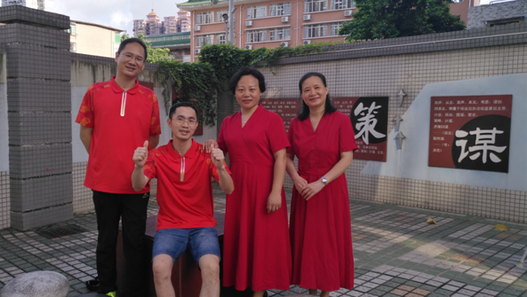
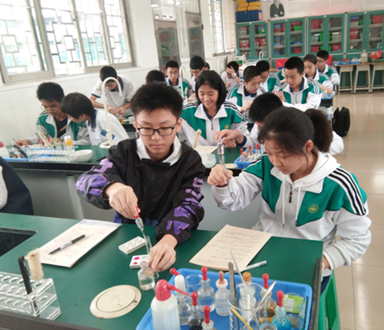
内容虽少，
高分不易
— — 必须重视！

Slide 22
对于化学学习，我有我的要求！！
1、课前一定要预习，要知道化学将要学习什么；
2、课堂上必须认真听讲，学会自主地做笔记；不允许做任何违
反课堂纪律的事情，如：打瞌睡、讲小话、看与化学无关的
书籍、玩游戏、听MPx;
3、课后作业必须与当天的化学课内容同步，不允许抄作业，如
果被发现，重罚！！！；

Slide 23
对于化学学习，我有我的要求！！
4、化学学习绝对不能投机取巧，一定要有记忆（理解记忆），创
造出一种有利于自己的学习方法；
5、化学学习要求跟着老师的步调走，绝对不能滞后，有不懂得问
题一定要及时请教；
6、实验课堂要求操作规范，没有经过老师同意，不能乱动实 验器
材、药品，要求坐着实验，不能大声喧哗、随意走动位置。
7、不允许任何人私自带化学试剂来学校！

Slide 24
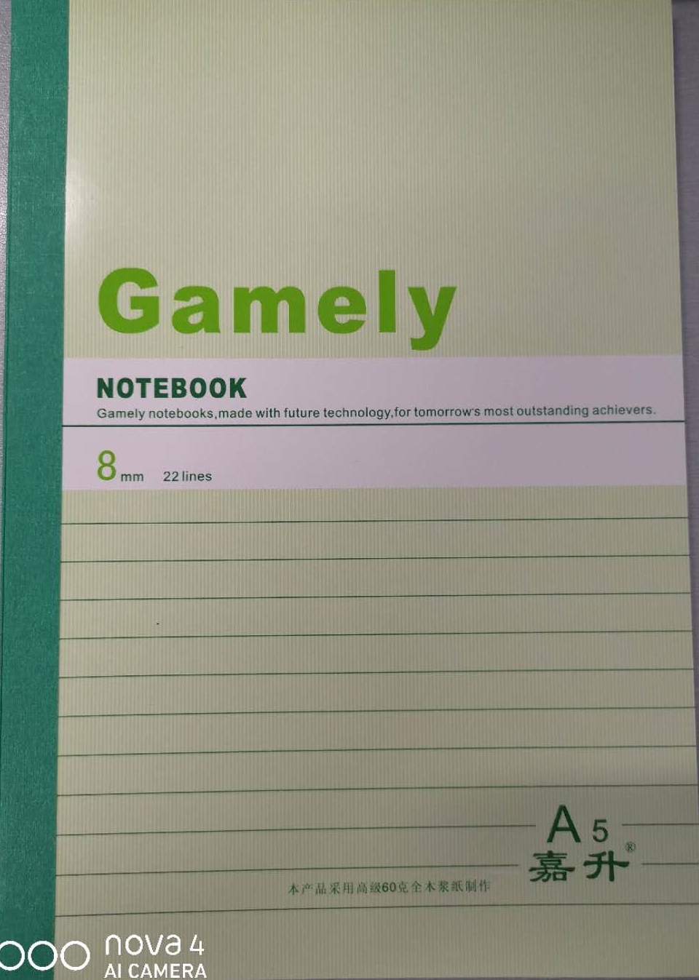
作业：
—－基本上天天都有化学作业要完成
1、预习第一单元 课题1 《物质的变化和性质》
2、完成《一遍过：绪言》
3、收暑假化学作业
【注意】
1、预习完成在《导学案》上，并要求在课本上，有预
习标记的痕迹
2、每位同学配备两个薄数学单行本

Slide 25


